Slide 1
第7章 无线传感器网络
金光,江先亮

Slide 2
本章内容简介
随着无线网络的不断发展，其涉及范围不再拘泥于社会信息为主，许多新技术应运而生，无线传感器网络WSN就是其中之一，目前已成为发展最为迅速的无线网络技术之一。WSN被认为是物联网的核心技术之一，得到了广泛的关注和深入的研究。
本章内容重点介绍有关WSN技术的基本原理、研究热点和应用实例。
☆无线传感器网络概述 ☆无线传感器网络的体系结构
☆无线传感器网络的协议分析 ☆无线传感器网络的应用
☆无线传感器网络的研究进展

Slide 3
7.1 无线传感器网络概述
7.1.1 无线传感器网络的背景和特点
1. 无线传感器和无线传感器网络
传感器指包含敏感元件和转换元件的检测设备，可将检测和感知的信息变换成电信号，进一步转换成数字信息进行处理、存储和传输。
人的视觉、听觉、触觉、嗅觉、味觉，分别对应光照/图像传感器、声音传感器、温度/湿度/压力传感器、气体传感器、生化传感器等。还有感知速度、位置、超声波、不可见光、射线、磁性、离子等各种传感器。
微电子学领域的微机电系统(Micro-Electro-Mechanical System，MEMS)对智能传感器技术发展起支撑作用，包含微型机构、传感器、执行器、信号处理和控制电路、接口、通信、电源等。
随着通信技术、嵌入式计算技术和传感器技术飞速发展和日渐成熟，由许多微型传感器共同构成的WSN备受关注。

Slide 4
WSN综合传感器、嵌入式计算、分布式信息处理、无线通信等技术，能协作地实时监测、感知、采集网络区域内的各种环境或被监测对象的信息并予以处理和传输，并发送给所需要用户。
通过WSN，可使人们在任何时间、任何地点和任何环境条件下获得大量详实可靠的物理世界的真实信息。这就使WSN可广泛应用于国防军事、公众安全、环境监测、交通管理、卫生医疗等领域。
WSN被认为是信息感知和采集的一场革命，在新一代的网络中具有非常关键的作用，会对人类未来的生活方式产生巨大的影响。

Slide 5
2. WSN与传统无线网络的区别
WSN集成监测、控制以及无线通信的网络系统。节点数目庞大、分布密集。由于环境影响和能量耗尽，节点更易故障。
通常情况下多数传感器节点固定不动，但环境干扰和节点故障易造成网络拓扑变化。
无线传感器节点的处理、存储、通信能力和电池能量等都十分有限。
传统无线网络首要目标是提供高质量服务和高效带宽利用，其次才考虑节能。而WSN首要目标是能源的高效利用，是其和传统网络的重要区别之一。

Slide 6
3. WSN的7个特点
（1）网络规模大。为了精准获取信息，通常会在被监测区域大量部署传感器，节点数量可达到成百上千甚至更多。节点的冗余使得系统在具有很强的容错性的同时，可以提高监测采集数据的精度和减少监测的盲区。
（2）低速率。WSN的节点通常只需要定期传输温度、湿度、压力、流量、光强和气体浓度等被监测参数信息。相对而言，单个信息采集量较小，采集数据频率较低。
（3）低功耗。一般传感器节点均采用电池供电，由于其分布地域广阔的特性，使得节点难以通过更换电池来延长使用寿命，因此要求节点功耗尽量低，传感器体积要小。

Slide 7
3. WSN的特点
（4）低成本。WSN的监测区域广阔、节点众多、区域环境复杂，传感器一旦安装完毕难以更换，因而要求其成本低廉。
（5）短距离。为组网和传输数据方便，要求相邻节点的距离一般不超过几十及几百米。
（6）可靠性。信息获取源自分布于监测区域内的各个传感器，如果传感器不可靠，其数据的采集和处理也将没有意义。
（7）动态性。复杂环境下的组网会受到各种因素的干扰，加上节点能量的不断损耗，节点容易出现故障，所以要求WSN具有自组网、智能化和协同感知的能力。

Slide 8
7.1.2 WSN面临的8个技术挑战
（1）通信能力有限。节点之间采用窄带通信，距离几十到几百米，容易受到各种环境因素的干扰，链路断接频繁，单个节点有可能长时间游离在网络之外工作。
（2）需要节约能量。为了使网络生命周期最大化，采用电池供电的传感器节点在电池能量耗尽之后将会失效或丢弃，因此能量约束十分重要，在WSN中，传输会比计算耗能。
（3）计算能力有限。采用嵌入式处理器和存储器的传感器节点计算能力有限，这就需要让大量具有有限计算能力的节点完成分布式信息处理。
（4）软硬件须具有高健壮性和高容错性。WSN中节点的分布面积广、节点密集、数量庞大的特性使得网络难以维护，甚至不可维护。

Slide 9
7.1.2 WSN面临的技术挑战
（5）网络动态性。WSN的特点在于传感器、感知对象和观测者都有可能移动，另外新节点的加入、老节点的失效都有可能带来拓扑结构的频繁变化，路由也会随之变化。
（6）大规模的分布式触发器。有的WSN要求形成闭环，也就是可以控制感知对象，这就要求传感器节点具有反馈控制装置和控制软件，称为触发器。
（7）感知数据流巨大。庞大的传感器数量会导致WSN节点面临较大的流式数据，但是传感器计算资源有限导致难以对数据进行实时处理，因此需要研究分布式数据流管理、查询、分析和挖掘的方法。
（8）以数据为中心。WSN用户往往只关心某个区域的观测指标，而不是单个传感器的观测值，这就要求网络能够快速有效的进行信息融合，为用户提取有效信息。

Slide 10
7.2 无线传感器网络的体系结构
7.2.1 WSN的应用系统架构
WSN涉及数据采集、处理和传输三种功能，对应现代信息技术中的传感器技术、计算机技术和通信技术。
无线通信是连接WSN各个对象之间的通道。
协作式的感知、采集、处理和发布感知信息是WSN的基本功能。

Slide 11
7.2.1 WSN的应用系统架构
现代信息技术
信息系统
传感器技术
感官
计算机技术
大脑
传感器技术
传感器技术
通信技术
神经
无线传感器网络
WSN技术与信息系统的对应关系

Slide 12
WSN三要素：传感器、用户和感知对象
一组传感器节点协作完成感知任务。部分或全部节点慢速移动，拓扑结构随节点移动不断动态变化。节点间自组织通信，每个节点都可充当路由器角色，动态搜索、定位和恢复连接。
用户是感知信息的接收和使用者，如人、机或其它设备。一个WSN可拥有多个用户，一个用户也可属于不同WSN。用户可主动查询收集或被动接收WSN信息。用户对感知信息进行观察、分析、挖掘、制定决策，或对感知对象采取操作。
感知对象是用户感兴趣的检测目标，一般通过物理、化学或其它现象的数字量来表征，如温湿度等。一个WSN可感知区域内多个对象，一个对象也可被多个WSN感知。

Slide 13
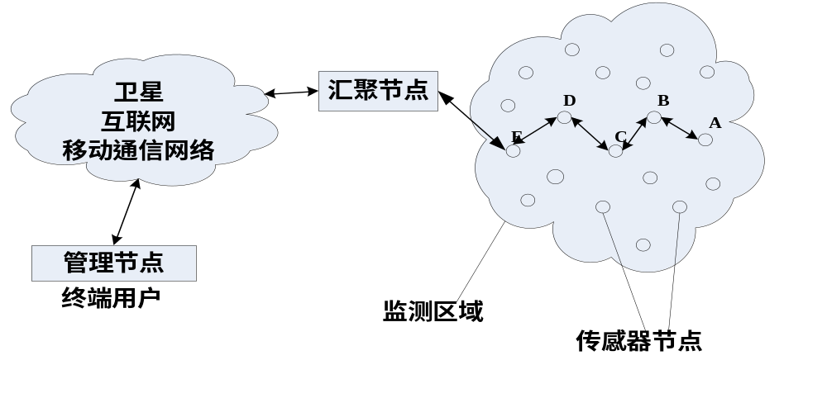
WSN的宏观系统架构
WSN包含传感器节点(Sensor Node)、汇聚节点(Sink Node)和管理节点(Manager Node)

Slide 14
传感器节点通过自组织方式构成网络。
传感器节点初步处理所感知到的信息后，以多跳中继的方式将其传送给汇聚节点，再通过卫星网、因特网或移动通信网等途径，传送到最终用户所在管理节点。
终端用户可通过管理节点对所需信息进行相应处理和操作。
每个传感器节点都有信息采集和路由功能 ，除完成自身的信息收集和数据处理外，还要协助其它节点完成数据存储、管理、转发和特定的任务。
当网络中某些节点失效后，网络应能重新路由，保证传输的可靠性。

Slide 15
7.2.2 无线传感器网络的节点组成
传感模块负责探测目标的物理特征和现象
通信模块负责发送和接收网络管理和探测数据
计算模块负责处理数据和系统管理
传感器节点包含传感模块、计算模块、通信模块、存储模块、电源模块和嵌入式软件组成。
传感模块
计算模块
通信模块
传感器
数模转换
电源模块
存储模块
嵌入式软件
电源模块负责节点供电
存储模块负责存放程序和数据
嵌入式软件系统运行网络的各层协议

Slide 16
WSN终端节点组成
不同应用的传感器终端节点组成不尽相同，但一般包含以上的6个模块。
被监测的物理信号形式决定传感器的具体类型。
数据处理一般选用嵌入式CPU；传输一般选用低功耗、短距离的通信模块完成。
除以上模块以外，根据需要节点还可以包括移动系统、定位系统和自供电系统等其它单元。如果需要复杂的任务调度和管理，节点可以包含功能比较完善的微型化嵌入式操作系统和数据库。

Slide 17
WSN设计原则
由于传感器节点采用电池供电，为最大限度的节能，硬件设计要尽量采用低功耗器件。
在无通信任务时，节点可以休眠射频部分电源，节能能源。
软件设计上，各层通信协议都应以节能作为首要指标，必要时可以牺牲部分网络性能指标，力求系统最大的高能效。

Slide 18
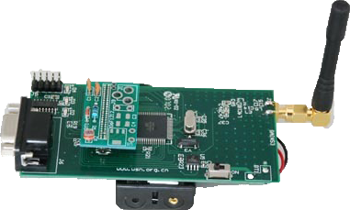
典型的无线传感器节点

Slide 19
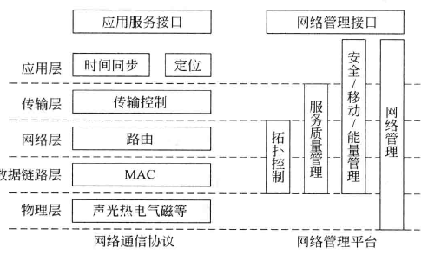
7.2.3无线传感器网络的节点体系结构
应用支撑平台，通过应用服务和网络管理接口提供支持。包括时间同步、定位等应用功能。
WSN节点体系结构由网络通信协议、网络管理平台和应用支撑组成。
分层网络通信协议由物理层、数据链路层、网络层、传输层和应用层组成 。
网络管理平台功能包括能量管理、拓扑控制、网络管理、QoS支持与安全机制。

Slide 20
2. 网络管理平台
网络管理平台主要负责对节点自身管理以及用户对WSN管理。
（1）能量管理。控制节点对能量的使用，延长节点的存活时间。
（2）拓扑管理。负责网络连通和数据有效传输。为节能和延长网络寿命，在保证网络正常运转的前提下，部分节点可将状态转换为休眠。
（3）网络管理。负责网络维护、诊断，提供网络管理接口。包含数据收集、处理、分析和故障处理等。分布式管理还应考虑能量受限、自组织、节点易损等特性。
（4）QoS支持与安全机制。数、网和传层可根据用户需要提供QoS支持。另外WSN多用于军事、商业等领域，安全性尤为重要。节点的随机部署、网络拓扑的频繁变化、无线信道的不稳定性，使得传统安全机制无法直接使用。

Slide 21
3. 应用支撑平台
应用支撑平台包括一系列检测为主的应用层软件，通过应用服务和网络管理接口提供支持。
（1）时间同步。由于晶体振荡器频率差异以及物理因素的干扰，会导致各节点出现时间偏差。但是时钟同步对WSN非常重要，因此WSN各层都需要不同程度的时间同步。
（2）定位。节点采集的数据需要与位置信息相结合，定位也就是未知节点通过定位技术获取其位置信息。在WSN中通常采用三角（三边）测量法、极大似然估计法来获取位置信息。

Slide 22
7.2.4 WSN的网络结构
由基站和大量节点组成。如野外林区布置大量节点，传感器感知林区各种信息，微处理器初步处理原始数据，无线收发模块将数据发给相邻节点。数据经由网络节点逐级转发，最终发给基站，再传给主机，从而实现监控整个林区。
节点往往任意部署：飞行器播撒、人工埋置和火箭弹射等方式完成。节点以自组织成网。
WSN的结构分为平面结构和分级结构。
中小网络采用平面结构，较大网络采用分级结构。

Slide 23
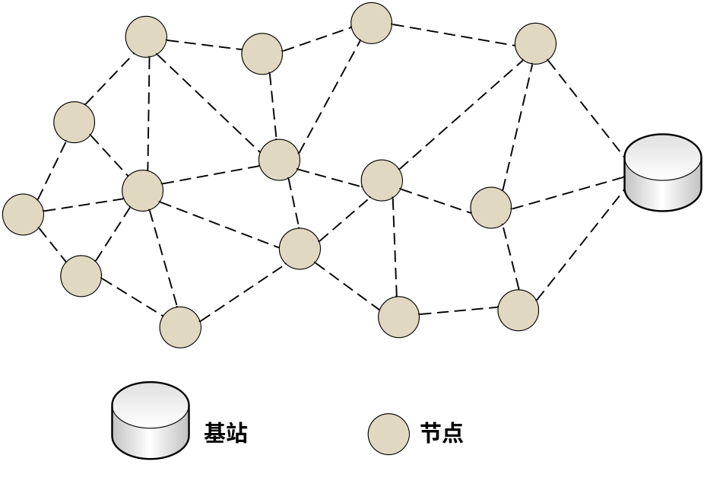
1. 平面结构
平面结构比较简单，所有节点的地
位平等，又称为对等式结构。源-目
之间一般存在多条路由，网络负荷
由这些路径共同承担，一般不存在
路径瓶颈，网络健壮性较好。
WSN的平面结构示意图

Slide 24
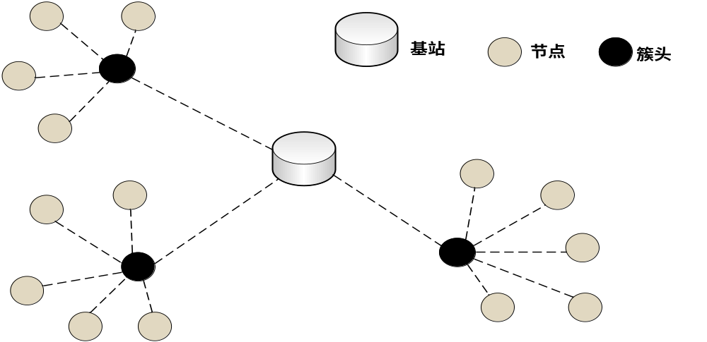
2. 分级机构
WSN分级结构示意图
分级结构中，一个WSN被划分为多个簇，每个簇由一个簇头和多个簇成员组成。簇
头间可以形成高一级的网络，簇头负责簇间数据转发，簇成员负责数据采集。这样
就可以减少路由信息的开销，具有良好的扩展性。
簇头可以预先指定，也可以由节点使用分簇算法随时选举产生，这样的方式使得分级
结构具有很强的抗破坏性。

Slide 25
7.3 无线传感器网络的协议分析
7.3.1 无线传感器网络的协议栈
任务管理平台
应用层
移动管理平台
能量管理平台
传输层
网络层
数据链路层
物理层
WSN协议栈

Slide 26
1. 五层功能介绍
（1）物理层。负责数据调制、发送与接收。
（2）数据链路层。负责数据帧封装、帧检测、介质访问和差错控制等。MAC协议负责组网和信道共享：建立传输连接，形成无线逐跳通信架构，提供网络自组织能力；为节点公平有效分配通信资源。
（3）网络层。负责数据的路由转发、节点间通信、支持多传感器协作完成大型感知任务。
（4）传输层。负责维护数据流，保证通信质量。
（5）应用层。提供各种实际应用，解决各种安全问题。

Slide 27
2. 管理平台
管理平台，包括能量、移动和任务管理，使节点以较低能耗协作完成任务。
  能量管理平台负责如何使用能量；
  移动管理平台负责记录节点移动信息；
  任务管理平台负责平衡和规划监测区域的感知任务，基于各节点能量的不同，分配和协调各节点的任务量大小。

Slide 28
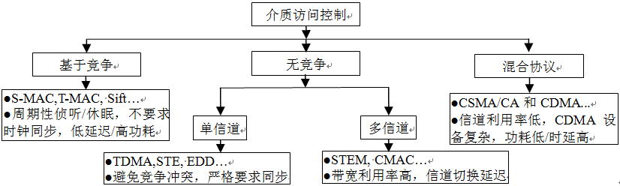
7.3.2 WSN的协议研究
MAC协议
目前WSN的MAC协议研究主要集中在信道访问技术、调
度算法、差错控制及数据包大小等方面。
无线传感器网络的MAC技术

Slide 29
2. WSN路由协议分类
分类标准 | 协议类型
网络的拓扑结构 | 平面路由协议；层次路由协议
数据传输的路径条数 | 单路径路由协议；多路径路由协议
路由是否由源节点指定 | 基于源路由协议；非基于源路由协议
路由建立是否与查询有关 | 查询驱动路由协议；非查询驱动路由协议
节点是否编址，是否以地址标志目标 | 基于地址路由协议；非基于地址路由协议
是否以地理位置来标志目的地 | 基于地理路由协议；非基于地理路由协议
路由建立时机与数据发送的先后关系 | 主动路由协议；按需路由协议；混合路由协议
路由选择是否考虑QoS约束 | 保证QoS路由协议；非保证QoS路由协议
是否以数据类型来寻找路径 | 基于数据路由协议；非基于数据路由协议

Slide 30
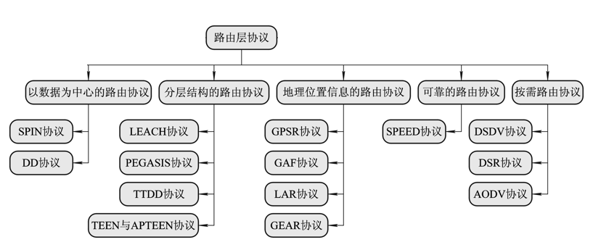
2. WSN路由协议分类

Slide 31
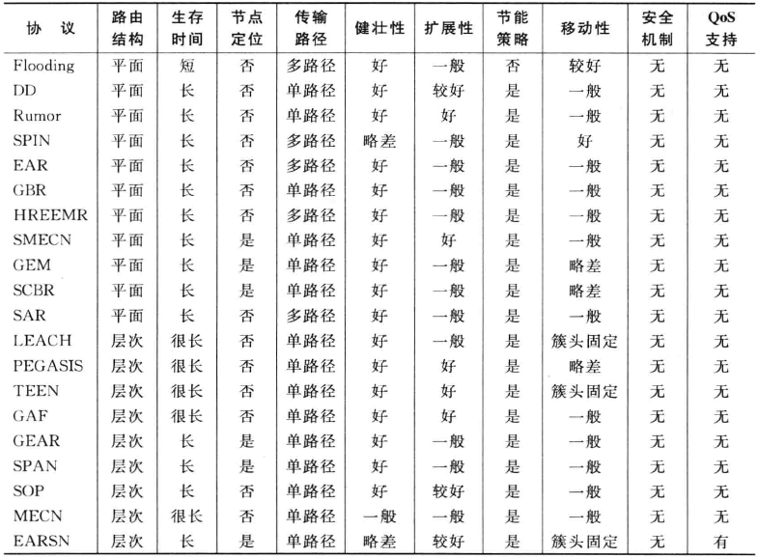
2. WSN路由协议性能比较

Slide 32
3. 传输层协议
传统网络的传输层协议不能直接用于WSN，WSN传输协议的研究侧重拥塞控制和QoS。包括流量控制、多路分流、数据聚合和虚拟网关、数据重传、冗余发送等。

Slide 33
7.3.3 定向扩散路由协议
1. 定向扩散路由协议概述
定向扩散(Directed Diffusion，DD)协议是一种基于查询的、以数据为中心的路由方法。查询的路由协议需要不断查询传感器节点采集的数据，查询命令由汇聚节点(即查询节点)发出，传感器节点向查询节点报告采集的数据。
汇聚节点周期性地通过泛洪的方式广播一种称为“兴趣”的数据包，“兴趣”在网络中扩散的时候建立起路由路径，采集到和“兴趣”相关数据的节点并通过“兴趣”扩散阶段建立的路径将采集到的“兴趣”数据传送到汇聚节点。

Slide 34
以数据为中心。传统的路由协议通常以地址作为节点的标识和路由的依据，是以地址为中心的路由协议。无线传感器网络中大量节点随机部署，所关注的是监测区域的感知数据，而不是具体哪个节点获取的信息，所以无线传感器网络是以数据为中心的路由协议。以数据为中心的路由协议通常包含多个传感器节点到汇聚节点的数据流，按照对感知数据的需求、数据通信模式和流向等要求，形成以数据为中心的消息转发路径。

Slide 35
DD协议的基本思想的来源
基本思想概述：该协议引入了网络“梯度”概念，并将其与局部协议相结合应用于无线传感器网络的路由通信。
网络“梯度”思想源于蚂蚁种群模型。该模型的基本思想：绝大多数蚂蚁在擦肩而过时通过彼此发送信息激素可找到一条从源节点到目标节点的最短路径。进而将该思想引用到网络，产生了网络“梯度”的概念。
传感器网络节点标识
传感器节点使用特定的属性值来标识：网络中的数据用一组属性对命名。如查询消息（对象类型、数据发送间隔时间、持续时间、位置区域）、返回的数据包（对象类型、实体名称、节点位置、信号强度、发生时间、匹配度等）。

Slide 36
DD路由协议中引入了几个基本概念：兴趣（一组属性对命名）、梯度（变化率最大的方向：数据发送速率）和路径加强（梯度场选择）。整个过程可以分为兴趣扩散、梯度建立和路径加强三个阶段。路径的建立过程由汇聚节点发起，汇聚节点周期性地广播一种称为“兴趣”的数据包，告诉网络中的节点它需要收集什么样的信息。这个过程称为兴趣扩散阶段，DD路由协议机制如图所示。
事件
事件
事件
源
源
源
兴趣
梯度
Sink
Sink
Sink
(a)查询扩散
(b)梯度建立
(c)路径加强

Slide 37
图 (a) 所示为“兴趣扩散”阶段，该阶段采用泛洪的方式传播汇聚节点的“兴趣”消息到网络中的所有节点。在“兴趣”消息的传播过程中，协议逐跳地在每个传感器节点上建立反向的从数据源节点到汇聚节点的梯度场，传感器节点将采集到的数据沿着梯度场将数据传送到汇聚节点。
事件
事件
事件
源
源
源
兴趣
梯度
Sink
Sink
Sink
(a)查询扩散
(b)梯度建立
(c)路径加强

Slide 38
图 (b)所示为“梯度建立”，梯度场的建立根据成本最小化和能量自适应原则。“兴趣”扩散完成之后，网络的梯度建立过程也就完成了。当网络中的传感器节点采集到相关的匹配数据之后，向所有感兴趣的邻居节点转发这个数据，收到该数据的邻居节点，如果不是汇聚节点，采取同样的方式转发该数据。
事件
事件
事件
源
源
源
兴趣
梯度
Sink
Sink
Sink
(a)查询扩散
(b)梯度建立
(c)路径加强

Slide 39
这样汇聚节点会收到从不同路径上传送过来的相同数据，在收到这些数据以后，汇聚节点选择一条最优路径作为强化路径，后续的数据将沿着这条路径传输，如图 (c)所示。
事件
事件
事件
源
源
源
兴趣
梯度
Sink
Sink
Sink
(a)查询扩散
(b)梯度建立
(c)路径加强

Slide 40
2. 定向扩散路由工作过程
1）数据命名
WSN节点无全局唯一地址标识，各节点只知道邻居节点情况，不了解全局所有节点信息。为保证源节点数据能正确传输到查询节点，DD协议采用基于兴趣和数据的命名模式，即属性/值对。相应兴趣的数据也采用类似命名模式。
type = soldier //检测对象：士兵
interval = 100s //每隔100s发送一次事件
start = 15:10:30 //兴趣起始时间
duration = 10m //兴趣持续时间
rect = [100, 300, 200, 400] //区域

Slide 41
2) 兴趣扩散（查询扩散）
在兴趣扩散阶段，汇聚节点周期性地向邻居节点广播“兴趣消息”。“兴趣消息”中包含任务类型、目标区域、数据传输率、时间戳(即与数据有关的时间参数：持续时间、数据发送间隔时间)等参数。每个节点在本地保留一个“兴趣列表”，“兴趣列表”中的每项对应着不同的“兴趣”，每一个“兴趣列表”中都有一个表项记录发来该“兴趣消息”的邻居节点、数据发送速率和时间戳等任务相关信息，以建立该节点向汇聚节点传递数据的梯度关系(指示和该兴趣消息有联系的邻居节点所需的数据传输速率和数据发送方向，即感兴趣的邻居节点)。

Slide 42
2) 兴趣扩散
每个兴趣可能对应多个邻居节点，每个邻居节点对应一个梯度信息。通过定义不同的梯度相关参数，可以适应不同的应用需求。每个表项还有一个字段用来表示该项的有效时间值，超过这个时间后节点将删除这个表项。

Slide 43
节点对“兴趣”处理流程
当一个节点收到一个“兴趣”时，按照以下三条原则来处理该“兴趣”：
① 在“兴趣列表”中检查是否存在相同的“兴趣表项”，如果没有，就根据接收到的“兴趣信息”创建一个新的“兴趣表项”，该表项建立一个唯一的梯度域和该邻居节点对应，梯度域中记录了发送该“兴趣消息”的邻居节点以及相关的数据传输速率。
② 如果该节点有相同的“兴趣表项”存在，但是没有“兴趣”来源的梯度信息，节点会以指定的数据传输速率增加一个梯度域，并更新“兴趣表项”的时间信息和持续时间字段。

Slide 44
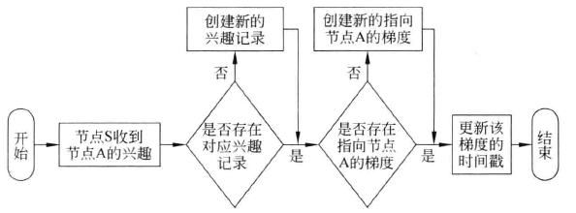
节点对“兴趣”处理流程
③ 如果该节点有相同的“兴趣表项”和“兴趣来源”的梯度信息，那么只是简单进行时间信息和持续时间字段的更新。
节点S收到节点A兴趣的处理流程图

Slide 45
3）梯度建立（数据传播阶段）
当传感器节点采集到与“兴趣”匹配的数据时，把数据发送到梯度上的邻居节点，并按照梯度上的数据传输速率设定传感器模块采集数据的速率。由于每个节点可能从多个邻居节点收到“兴趣消息”，节点要向多个梯度域的邻居节点发送数据，汇聚节点可能收到经过多个路径的相同数据。
中间节点对于数据处理过程如下：
①中间节点收到其他节点转发的数据后，首先查询“兴趣列表”的表项，如果没有匹配的“兴趣表项”就丢弃数据。
②如果存在相应的“兴趣表项”，则检查与这个兴趣对应的数据缓冲区。数据缓冲区用来保存最近转发的数据。

Slide 46
3）梯度建立（数据传播阶段）
如果在数据缓冲区中有与接收到的数据匹配的副本，说明已经转发过这个数据，为避免出现重复传输的现象需丢弃这个数据；否则检查该兴趣表项中的邻居节点信息。
③如果设置的邻居节点数据发送速率大于或者等于接收的数据速率，则全部转发接收的数据。
如果记录的邻居节点数据发送速率小于接收的数据速率，则按照比例转发。对于转发的数据，数据缓存区保留一个副本并记录转发时间。

Slide 47
4） 路径加强（数据传送）
DD路由协议机制通过正向加强机制来建立优化路径，并根据网络拓扑的变化修改数据转发的梯度关系。兴趣扩散阶段是为了建立源节点到目的节点的数据传输路径，并且数据源节点以较低的速率采集和发送数据，称这个阶段建立的梯度为探测梯度。汇聚节点在收到从源节点发来的数据后，启动建立到源节点的加强路径，后续数据将沿着加强路径以较高的数据速率进行传输。加强后的梯度称为数据梯度。

Slide 48
4） 路径加强（数据传送）
假设将数据传输延时作为强化路径的选择标准，汇聚节点选择最先传送过来新数据的邻居节点作为强化路径的下一跳节点，并向该邻居节点发送路径加强消息，该消息中包含新设定的较高的发送速率值。收到路径加强消息的邻居节点，通过分析，确定该消息描述的是一个已有的兴趣，只是增加了发送速率，则断定这是一条路径强化消息，从而更新相应路由表中的数据发送速率。按照同样的规则选择强化路径的下一跳邻居节点。当建立了到源节点的强化路径后，后续数据将沿着强化路径以较高的数据速率进行传输。

Slide 49
负加强
采用正加强路径的不足是会使得不止一条路径被加强。
  例如：Sink节点已经加强过邻居节点A的路径，但是它又收到来自节点B的事件，对节点B的路径也进行了加强。这时，从数据源到Sink节点就会有两条路径被加强，造成能量的浪费。
对于这样的情况就需要负加强机制进行处理。其过程如下：
  经过短暂的运行时间，Sink节点发现来自B节点的事件总是快于A节点的，Sink节点就发送数据传输速率较低的兴趣给A节点，降低A节点和Sink节点之间的梯度值。之后A节点会把刚才收到的兴趣转发给所有给它发送过数据的相邻节点，对与它相邻的节点进行负加强，直到到达源节点。

Slide 50
路由修复
在DD路由协议中，为了对失效路径进行修复和重建，规定已经加强过的路径上的节点都可以触发和启动路径的加强过程，如图所示。
节点C能正常收到来自邻居节点的事件，可是长时间没有收到来自数据源的事件，节点C就断定它和数据源之间的路径出现故障。于是节点C将主动触发一次路径加强过程，重新建立它和源节点数据之间的路径。
事件
源
C
梯度
Sink

Slide 51
DD算法数据融合
在DD算法中采用了数据融合的方法，数据融合包括梯度建立阶段兴趣消息的融合和数据发送阶段的数据融合，这两种融合方法都需要缓存数据。
DD中的兴趣融合基于事件的命名方式，类型相同、检测区域完全覆盖的“兴趣”在某些情况下可以融合为一个“兴趣”；DD中数据融合采用的是一种副本的方法，即记录转发过的数据，收到重复的数据不予转发。
DD中采用的这些数据融合方法，实现起来简单，与路由技术结合能够有效地减少网络中的数据量，节省节点能量，提高利用率。

Slide 52
3. 定向扩散协议的缺陷
定向扩散协议具有满足节点数量增长的可扩展性、较高的适应容错性，同时以数据为中心的思想适合WSN。但是该协议在路由建立阶段需要以洪泛的方式扩散兴趣，并周期性的扩散兴趣、转发探测数据，以及底层MAC的睡眠机制，会使该协议在能量高效利用方面考虑不够充分，体现在以下3方面。
（1）洪泛广播的方式扩散兴趣信息，这样会造成大量无需进行数据处理的节点参与到数据的转发中，增加了节点能量的消耗。同时洪泛过程产生的过剩消息会增加信道冲突的概率，造成网络拥塞，在大规模的无线传感器网络中，这种额外的开销会严重降低网络的性能。

Slide 53
3. 定向扩散协议的缺陷
（2）定向扩散路由路径的建立方法很多，若想建立可靠有效的传输路径则需要确认信息加强路径，以表明此路径为最佳路径，通知网络节点使用该路径传输数据。但这样会产生过多的无效信息处理，对整个网络而言会带来更多的能量和时间的开销，不利于系统整体的可用性。
（3）定向扩散路由会在路径加强阶段不断的消耗某条路径上的能量，且数据传输阶段，可能会选择同一条路径，这样就会造成该条路径上节点因能量过渡消耗而过早死亡。由于WSN拓扑结构较难改变、节点能量不易补充，会造成整体网络性能下降。网络的可靠性和健壮性得不到有效的保障。

Slide 54
4. 定向扩散协议的特点
①以数据为中心，无论汇聚节点发出兴趣消息，还是目标节点返回数据消息都基于一定格式，便于满足不同需求。
②数据传输是相邻节点间扩散，不同于传统端到端的网络通信。每个节点都是一个端点，可能是目标节点，能对数据进行处理。网络中无固定路由，数据扩散过程中动态寻找合适路径。
③算法中节点遵循本地交互原则，只需知道局部节点的情况，无需了解整个网络拓扑，也不需特定节点计算路由。整个过程是自适应的。
④梯度使整个网络适应性比较强，可根据不同应用需要选择路由配置方式。

Slide 55
7.3.4 Sensor MAC协议
1. Sensor MAC协议概述
Sensor MAC（S-MAC）是一种基于竞争的MAC层协议，利用多跳、短距离通信以节省能量。通信产生在对等节点间，无基站节点。节点采用存储转发方式传输数据，适于节点空闲时间较长、可容忍较大时延场合。
该协议继承了802.11MAC协议的基本思想，并在此基础上加以改进，以无线传感器网络的能量效率为设计目标，较好地解决了能量问题，同时兼顾网络的可扩展性。

Slide 56
Sensor MAC基本思想
对于如何减小无线传感器网络节点的能量消耗，不少MAC协议提出了相应的解决办法。其中最基本的思想就是：当节点不需要发送数据时，尽可能地让它处于功耗较低的睡眠状态。SMAC协议提出了“适合于多跳无线传感器网络的竞争型MAC协议的节能方法”，其节能方法如下：
采用周期性睡眠和监听方法可减少空闲监听带来的能量消耗。对周期性睡眠和监听的调度进行同步。同步节点采用相同的调度形成虚拟簇，可同时进行周期性睡眠和监听，因而适用于多跳网络。
另外，当节点正在发送数据时，根据数据帧特殊字段让每个与此通信无关的邻居节点进入睡眠状态，以减少串扰带来的能量消耗。
采用RTS/CTS、DATA/ACK作为基本传输机制，减少控制数据带来的能量损耗。

Slide 57

2. Sensor MAC协议的机制
1）周期性监听和休眠
SMAC协议中，节点协同进行周期性监听和睡眠的状态切换，确保节点能同步进行监听和睡眠调度，而不是各个节点各自发性随机的睡眠和监听，周期性监听和睡眠的时间之和为一个调度周期。节点之间协同进行周期性监听和睡眠调度、保持同步监听和睡眠的基本原理是：每个传感器节点开始工作时，需要先选择一种调度方式。调度方式是指节点进行监听和睡眠的时间表，如图所示。

Slide 58
1）周期性监听和休眠
节点根据此时间表进行周期性监听和睡眠调度，其步骤如下：
 节点首先监听一个固定的时间段，其长度至少是一个调度周期。如果在该时间段内节点没有收到邻居节点发来用于同步的SYNC数据包(即同步数据包)，节点马上就选择一个本地默认的调度方式。同时，节点将自己的调度方式进行广播，SYNC数据包的发送采用CSMA/CA机制。

Slide 59
1）周期性监听和休眠
 节点在开始监听的固定时间段内接收到邻居发来的SYNC数据包，节点存储该调度方式信息，并采用此调度方式进行周期性监听和睡眠，在以后的调度周期中也将广播自己采用的调度方式。
 节点在开始周期性调度后接收到不同的调度方式的SYNC数据包，有两种情形：如果节点只有一个邻居节点，那么节点放弃自己当前的调度方式，即保持更大长度的监听时间；如果节点还有其他邻居节点，那么节点将融合这两种调度方式，即保持更大长度的监听时间。

Slide 60
2）虚拟簇机制
调度方式相同的节点组成虚拟簇，融合有两种调度方式的节点位于簇与簇的交界处，是簇的边界节点，边界节点记录两个或者多个调度。在部署区域广阔的传感器网络中，能够形成众多不同的虚拟簇，可使得SMAC协议具有良好的扩展性。为了适应新加入的节点，每个节点都要定期广播自己的调度，使新节点可以与已经存在的相邻节点保持同步。如果一个节点同时收到两种不同的调度，即处于两个不同调度区域重合部分的节点，那么这个节点可以选择先收到其中的一个调度，并记录另一个调度信息。SMAC协议虚拟簇如图所示。
具有调度1
具有调度1,2
具有调度2

Slide 61
3）冲突减少和串音避免机制
各节点如果持续监听，会造成很大的能耗，尤其当节点密度较大时，情况更为严重。考虑到数据分组比控制分组更长，则让干扰节点收到RTS/CTS分组后进入休眠避免串音，也就是阻止邻居节点持续监听来节能。
为了减少碰撞和避免串音，SMAC协议采用RTS/CTS的通告机制。在RTS/CTS帧中都带有目的地址和本次通信的持续时间信息，接收到该帧后，如果发现目的地址不是本地地址，节点马上进入睡眠状态，并将此次通信的持续时间存储到本地网络分配向量(Network Allocation Vector，NAV)中，NAV会随着本地时钟的运行递减。在NAV值非零期间认为介质是繁忙的，该方式称为虚拟载波传输。

Slide 62
4）消息传递机制
在发送比较长的消息时，由于几个比特错误造成重传，则会造成较大的延时和能量损耗。但如果简单地将长包分段，又会由于RTS/CTS的使用形成过多的控制开销，SMAC提出了“消息传递”机制：将长的信息分成若干个DATA，每段DATA都有一个ACK，并将它们一次传递，但是只使用一个RTS/CTS控制。在该机制中，节点为整个传输预留信道，当一个分段没有收到ACK响应时，节点便自动将信道预留向后延长一个分段传输时间，并重传该分段，整个传输过程中的DATA和ACK都带有通信剩余时间信息，邻居节点可以根据此时间信息避免串扰。

Slide 63
3. Sensor MAC协议的不足
（1）节点活动时间无法适应负载的动态变化
协议采用周期性活动/休眠调度机制来减小空间监听，周期长度和节点活动时间均固定，且周期长度受限于缓存大小和时延要求，活动时间主要依赖于数据传输速率。如果要保证可靠及时的数据传输，节点活动时间必须适应最高通信负载。负载较小时，节点空闲时间增加。处于活动状态的时间长度不能根据网络业务量变化动态调整。

Slide 64
3. Sensor MAC协议的不足
（2）节点休眠带来的时延
协议采用周期性活动/睡眠策略减少能耗，但是会出现数据转发中的通信中断问题。睡眠节点如果监测到事件，必须等到活动周期才能响应。中间节点转发数据时，下一跳可能在睡眠中。这样，网络传输时延会随着睡眠节点的数量增加而递增。此类问题在传输实时数据时会更加明显。

Slide 65
3. Sensor MAC协议的不足
（3）边界节点能量消耗过快
同一虚拟簇内的节点周期一致，而处于多个虚拟簇边界的节点会收到多个调度，则需要按照多个不同周期进行工作，起到桥接的作用。边界节点因其位置的特殊性，工作负担较重。伴随着活动时间变长，会过早的因为能量的耗尽而失效。这样这个网络就会被分割成多个不能通信的孤立虚拟簇。尽管簇内通信正常，但是簇间无法正常通信，整个WSN就难以正常运转，网络性能和寿命都会受到严重的影响。

Slide 66
4. Sensor MAC协议的特点
S-MAC协议扩展性良好，且不要求严格时间同步，一般仅考虑发送节点的问题，较少顾及接收节点。
节点发送数据争用信道，并通知接收节点及时接收。
节点睡眠机制会减少能耗，但是会增加时延，两者需要折中考虑。
同一个虚拟簇内数据传输在同一调度期内发送，不同虚拟簇间数据传输，需进行节点唤醒发送数据。

Slide 67
7.4 无线传感器网络的应用
军事领域：协助监视敌军状况、实时监视战场、定位目标、评估战场、监测核攻击和生化攻击、搜索等功能。DARPA资助了大量WSN研究，不少即以战场需求为背景。如美军的C4KISR计划、Smart Sensor Web、灵巧传感器网络通信、无人值守地面传感器群、传感器组网系统、网状传感器系统CEC等。
许多应用的远景目标是：利用飞机或火炮等发射装置，将大量廉价传感器节点按一定密度播撒在待测区域内，采集温度、湿度、声音、磁场、光照等各类参数信息，然后由传感器构建的网络，通过网关、互联网、卫星等传回信息中心。

Slide 68
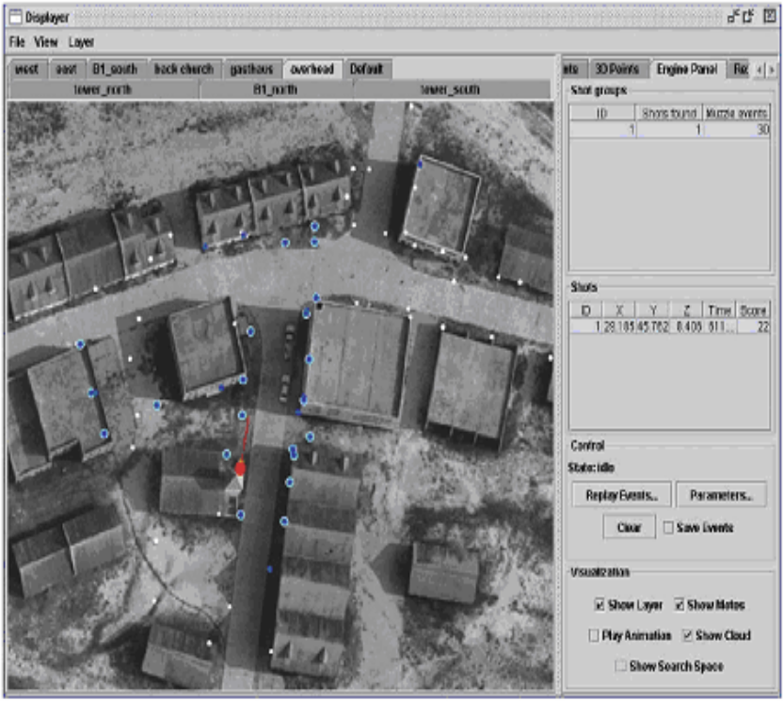
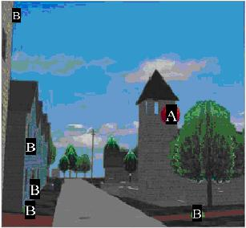
枪声定位系统
(a) 检测区域俯瞰图 (b) 模型图(A为狙击手位置，B为节点位置)
2005年美国军方成功测试“枪声定位系统”。通过将传感器安装在建筑物周围，能够有效地组建网络检测突发的枪声、爆炸等，为救护和反恐提供帮助。

Slide 69
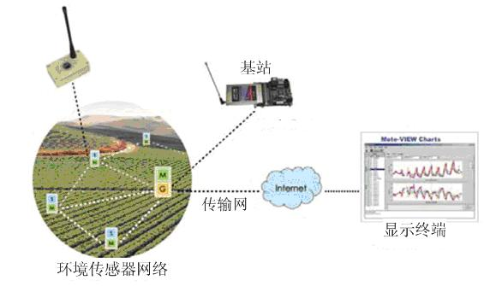
农业领域：监测灌溉、土壤空气、畜禽环境、地表变化等。下图中的网络由环境监测节点、基站、通信系统、互联网及监控软硬件构成。通过放置不同的传感器监测微小的气候变化：温度、湿度、风力、大气、降水等，收集土壤湿度、氮浓缩量、PH值等信息，科学预测，抗灾减灾、科学种植、提高产量等。
农业生态环境监测实例结构图

Slide 70
环境监测：广泛应用于生态环境监测、生物种群研究、气象和地理研究、洪水、火灾检测等。濒危种群研究；监测水位及相关水资源的污染信息；提前预警自然灾害，防止恶性事故；监控林区火险，报警确定方位及当前火势；地震、水灾、风暴灾害地区、边远或偏僻野外地区应急通信
2002年，Intel公司和加州大学伯克利分校研究者使用WSN监视缅因州海岸大鸭岛上海燕的栖息。
2005年，澳洲科学家利用WSN来探测北澳大利亚蟾蜍的分布情况。

Slide 71
建筑领域：我国正处在基础设施建设高峰期，各类大型工程的安全施工及管理监控很有必要，如摩天大楼、大型场馆、跨海大桥、地下隧道、海洋石油平台、海底管线等。
WSN可帮助管理者有效获取这些建筑物的状态信息，优化管理，及时维修保养。
利用压电传感器、加速度传感器、超声传感器、湿度传感器等，可有效构建三维立体防护检测网络。

Slide 72
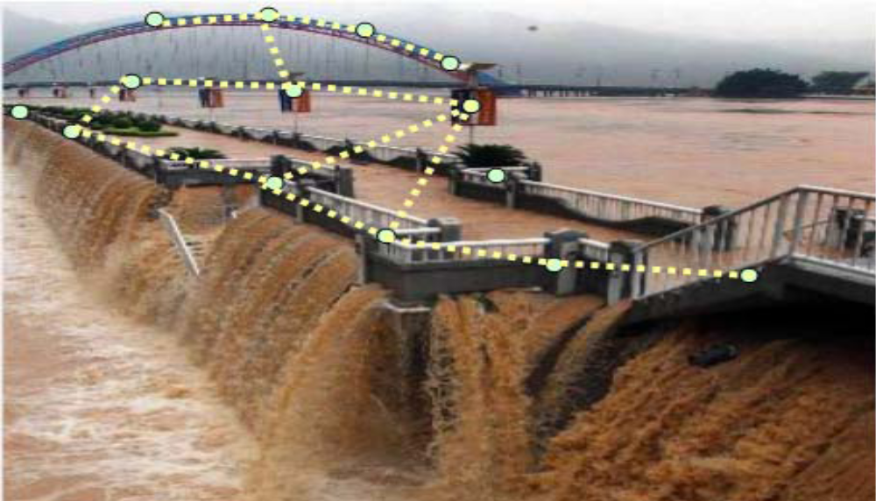
基于WSN的桥梁结构监测系统示意图

Slide 73
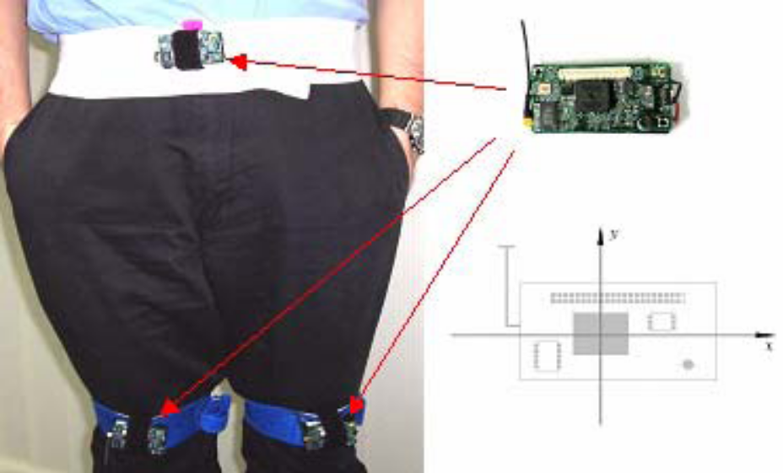
医疗监护：检测人体生理数据、老人健康状况、医院药品管理及远程医疗等方面可发挥作用。如在病人身上安置体温、呼吸、血压等测量传感器，医生可远程了解病人情况。
研究人员已开发出基于多个加速度传感器的WSN系统，用于人体行为模式检测，包括坐、站、躺、行走、跌倒、爬行等。
基于WSN的人体行为监测系统

Slide 74
工业领域
WSN可用于危险工作环境，在煤矿、石油钻井、核电厂和组装线工作的员工可得到随时监控，提供及时的安全保障信息。WSN还可对工厂废水、废气污染源等进行监测、采集样本、分析和测定流量。
智能家居
将住宅内的各种家居设备联系起来，使之能自动运行、相互协作，为住户提供尽可能多的便利和舒适。基于WSN的无线抄表系统、基于WSN的智能楼宇系统。

Slide 75
电网管理
涉及到较多室外自然环境，应用WSN等技术，可以实现输变电线路的检测和监控、变电站(配电箱)的线路和设备状态监控、智能电表和用电管理等。
空间和海洋探索
可以借助航天器布撒的传感器节点可实现对星球表面大范围、长时期、近距离的监测和探索，是一种经济可行的方案。

Slide 76
7.4.2 无线传感器网络的应用实例
近年来，我国在林业领域应用WSN技术较有代表性的是“绿野千传”项目，其可概括为3个一：一个野外真实环境，超过一千个节点，连续运转一年以上。
在发展林业以应对全球气候变化的大背景下，绿野千传项目始于2008年下半年，由香港科技大学、浙江农林大学等十余所高校参与。
几年间在几个实验点累计部署了超过1000个传感器节点。通过汇聚节点和因特网，节点间的数据互联互通。

Slide 77
大规模WSN应用实践的切身体会
①传输和感知二者不匹配，易感不易传、易传不易感
一方面，传感器可直接获取图像、声音、视频等数据，但数据量大且要求实时传输，难以通过带宽有限的多跳WSN传输。
另一方面，二氧化碳含量、光谱、地震波强度等数据量小，较易传输，但现有可感知这些数据且适于大规模部署的低成本传感器较缺乏。

Slide 78
②网络管理、维护困难
WSN节点经常在野外恶劣环境中，经受自然环境考验。节点通信和计算资源有限，传统网管机制无法有效支持。
传统网络链路中断，容易判断是物理中断还是软件或系统故障。而WSN中则难以找到问题根源和修复。

Slide 79
③理论与实际不匹配
理论研究大都基于理想化假设，忽略实际各种不确定因素和环境动态性。如定位算法多基于规则信号强度到物理距离的映射模型，覆盖算法多采用各向同性的确定性感知模型，拓扑控制对传输半径及可控性作出假设。
这些理想假设当系统规模较小时问题并不明显，一旦规模大了问题则凸显。

Slide 80
7.5 无线传感器网络的研究进展
1. 能量
传感器节点由电池供电，能量有限，节点生存期受较大限制。如果节点因能量耗尽而终止工作，会改变网络拓扑，需重建路由，严重时可能使网络分隔成不连通的几部分，通信阻碍。如何降低功耗、提高能效，是WSN应用中的重要问题。
首先功能需突出专用性，由于某个WSN大都用于某一专用目的，去除不必要功能，节省能量，延长节点生存期。
其次，采用专门协议和专门技术，提高WSN能效。涉及到网络各个层次，如MAC层可选择有利于节点在休眠和工作状态间切换的接入协议。

Slide 81
2.跨层设计
设计对不同应用均能保持最优性能的WSN较难。协议栈各层对能量约束、不同要求、网络差异性等研究往往局限于某一层，忽略各层间相互联系。分层设计优点体现在因特网中，但WSN中却存在灵活性差、效率低等缺点。
因此，WSN中需采用自适应跨层优化协议，从而在能量受限的情况下，满足各种应用需求。
跨层设计要求各层协议相互联系、统一设计，统一考虑协议自适应、能耗等性能。物理层降低信息传输速率即可降低能耗，但会影响上层应用。最优路由算法可能会很快耗尽某些节点能量。
因而在设计时应在能量、业务要求的约束条件下，统一优化各层。同时还应在各层之间适当传递和共享信息，为优化设计提供条件。

Slide 82
3. 安全
无线信道传输，WSN存在窃听、人为干扰、恶意路由、消息篡改等安全威胁。
WSN的数据整合、节点能量有限、处理能力有限等特点使安全问题解决更为复杂。
数据在网络中整合可有效压缩数据量，节省网络资源，但数据内容会暴露给整合节点。因此，需进行认证，仅允许认证节点进行整合。
节点能量和处理存储能力有限，一些用于其它网络的算法不适用。在安全设计中，可由信息收集节点或簇头节点负责大部分安全操作，减轻普通节点负担。

Slide 83
4. 数据管理和查询
WSN节点保存监测数据、系统可执行代码及设置信息等。考虑抗震性、节点大小及能量消耗等因素，硬盘不适于作为存储器，Flash(闪存)较合适。节点的数据存储与索引技术要考虑Flash特性、节点能量消耗等因素。
数据管理已涌现了许多方案：基于Flash的日志结构文件、基于B+树索引的日志结构数据存储、自调节数据存储、基于Hash索引结构数据存储、基于地理位置散列表数据为中心存储、网内数据存储、漫游数据存储等。

Slide 84
5. WSN定位
确定事件发生位置或获取消息的节点位置对WSN的有效性至关重要。定位除报告事件发生的地点之外，还用于其它用途：
①实时跟踪目标、监视目标路线、预测目标前进轨迹；
②协助路由，利用位置信息建立数据传输的地理路由协议，避免信息扩散，并可实现定向信息查询；
③网络管理，利用节点位置信息构建网络拓扑，实时统计网络覆盖情况，对节点密度低的区域采取必要措施；
④定点定时传播，指定时间将信息发送至特定区域。
定位算法按照不同指标可分为：集中式计算定位与分布式计算定位、基于测距技术定位与无需测距技术定位、绝对定位与相对定位、细粒度定位与粗粒度定位、循环求精与一次计算等。

Slide 85
6. 拓扑控制
WSN中直接通信两个节点间存在拓扑边，即通信链路。如无拓扑控制，则所有节点都将以最大功率工作，进而产生两个问题：一是缩短生命周期，节点有限能量被通信快速消耗；二是节点间通信干扰，降低网络吞吐量。
另外，如果节点以高功率通信，网络中会存在大量的边，导致路由计算复杂，浪费资源。
WSN拓扑控制在于保持网络基本性能的前提下，调整节点功率延长网络寿命、调高网络吞吐量、降低干扰、节约资源。
①时间控制：控制每个节点休眠、工作的占空比，调度节点间休眠起始时间，节点交替工作，使网络拓扑在有限拓扑结构间切换；
②空间控制：控制节点发送功率改变节点的连通区域，使网络呈现不同连通形态，从而获得控制能耗、提高网络容量的效果；
③逻辑控制：通过邻居表排除不理想节点，形成更稳固、可靠和强健的拓扑。

Slide 86
7. 功耗控制和中间件
WSN的无源分布式节点在通信过程中应选择最佳功率，优化资源开销。节点采用何种功率发送分组是一个复杂和重要的问题。功率控制对WSN性能影响主要表现在网络的能量有效性、连通性和拓扑结构、平均竞争强度、容量、实时性等方面。
WSN中间件多集中在硬件、网络架构协议、覆盖控制、定位算法、操作系统和仿真工具等，目的提供标准化服务、适应资源和应用需求动态变化自适应策略。

Slide 87
8. 计算智能
以计算和数学模型为基础，利用模拟人的智能对问题求解的理论和方法。
传统计算智能领域包括神经网络、增强学习、群智能、进化算法、模糊逻辑和人工免疫系统等，而面向WSN的计算智能则有很大不同。因为WSN是能感知物体或环境的具备分布式协作能力的网络，在复杂和动态环境中，常面临通信失败、存储和计算限制，以及能量约束等诸多挑战。
计算智能具有的灵活性、自主行为，以及抗拓扑改变、通信失败、场景更换的鲁棒性，使其在复杂多变的环境中具有较强自适应性。
近几年研究聚焦于WSN的网络设计和部署、节点定位、通信安全、路由最优化、数据聚合、服务质量管理、节点的跨层设计等。

Slide 88
9. WSN协作技术
①协作任务描述。包括描述任务功能和参与节点。有向无环图、抽象任务图、基于角色的任务图、类SQL查询语言描述等。
②协作信号处理。指在数据表达、存储、传输和处理等方面，研究新算法和方案来满足对信息精度、网络节能、低时延、可扩展和高可靠的要求。
③协作时间同步。适应性较好的时间同步服务可保证数据一致性和协调性。WSN的协调、通信、安全、电源管理等，都依赖全局时间。
④多Agent协作。Agent可定义为具有目标、知识和能力的软件或硬件实体，能力包括感知、行动、推理、学习、通信和协作等。Agent利用局部信息进行自主规划，推理解决局部冲突以实现协作，进而实现系统整体目标。

Slide 89
作业
WSN网络具有哪些特点？
简要描述定向扩散路由协议的三步工作过程。
说明中间节点对于“兴趣”包的处理流程。
简要说明WSN中间节点对于数据处理的过程。
什么是虚拟簇机制？同一虚拟簇中，边界节点在调度方式上与其它节点有何不同？

